Slide 1

ŠKOLA: Gymnázium, Tanvald, Školní 305, příspěvková organizace
ČÍSLO PROJEKTU: CZ.1.07/1.5.00/34.0434
NÁZEV PROJEKTU: Šablony – Gymnázium Tanvald
ČÍSLO ŠABLONY: III/2 Inovace a zkvalitnění výuky prostřednictvím ICT
AUTOR: Vladimír Vyhnálek
TEMATICKÁ OBLAST: Regionální geografie
NÁZEV DUMu: Švédsko
POŘADOVÉ ČÍSLO DUMu: 10
KÓD DUMu: VV_REG_GEO_10
DATUM TVORBY: 10.5.2013
ANOTACE (ROČNÍK): Tercie – DUM – obsahuje základní informace o daném státu, slouží k podpoře výkladu, názorně přibližuje polohu
METODICKÝ POKYN:

Slide 2
Švédsko

Slide 3
Švédsko
Hl.město: Stockholm
Rozloha: 449 964 km²
Počet obyvatel: 9 292 959
Král: Carl XVI. Gustaf
Měna: švédská koruna

Slide 4
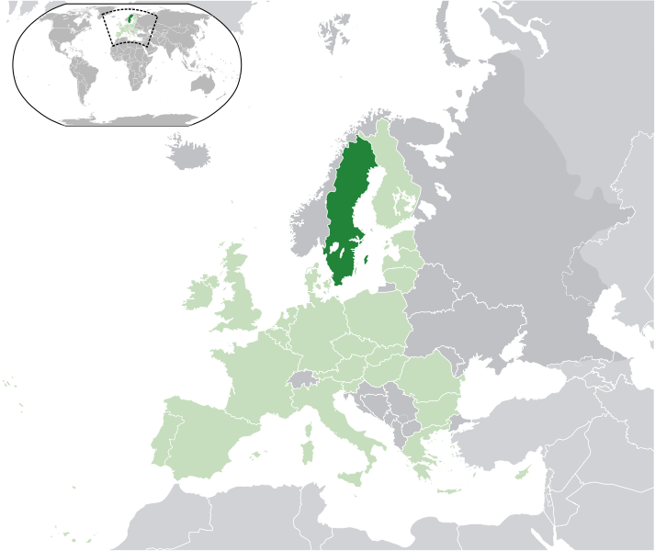
Poloha

Slide 5
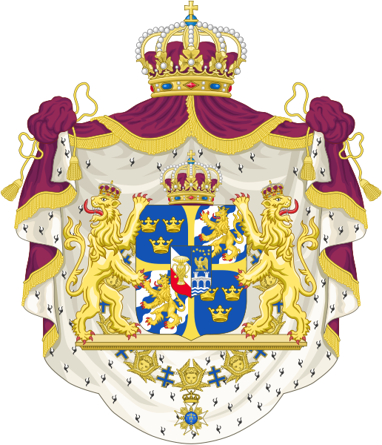
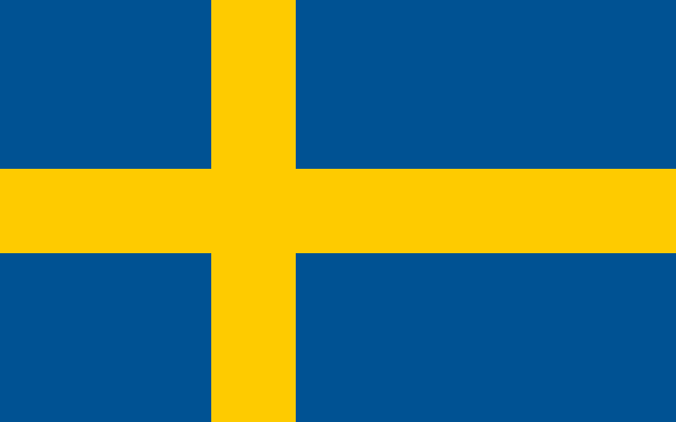
Vlajka a znak

Slide 6
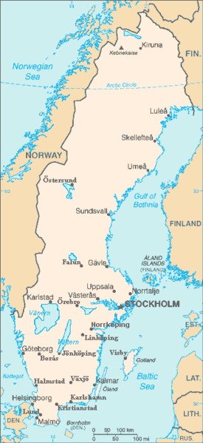
Sousedé
Norsko, Finsko a je spojeno s Dánskem pomocí mostu-tunelu přes průliv Öresund.

Slide 7
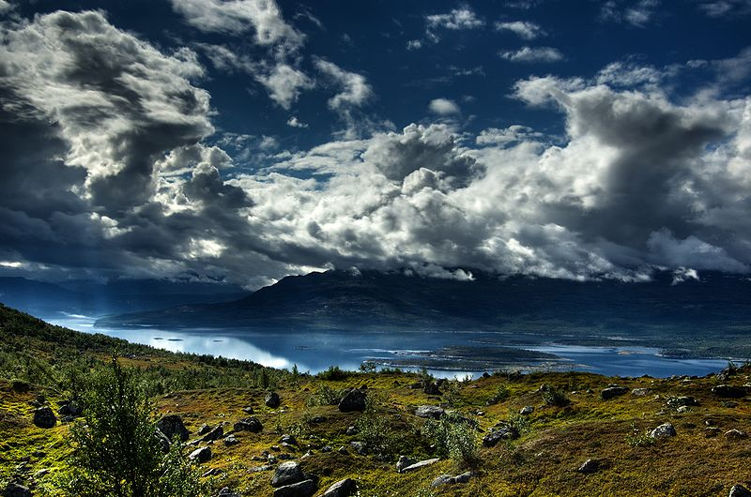
Vodstvo
Největšími ostrovy jsou Gotland a Öland.
Největší jezera jsou Vänern a Vättern.

Slide 8
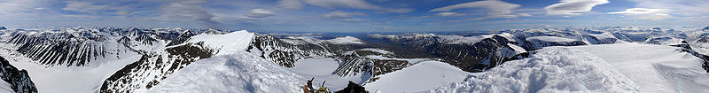
Hory
Největší část švédského území s výjimkou jihozápadního výběžku a hraničního hřebene Skandinávského pohoří náleží k Baltskému štítu.
Nejvyšší hora: Kebnekaise 2103 m.n.m

Slide 9
Zemědělství
Nejdůležitějším odvětvím primárního sektoru ve Švédsku je lesní hospodářství a těžba dřeva.
Produkce zahrnuje vedle stavebního dříví a dřevní hmoty pro výrobu celulózy a papíru také pryskyřice, terpentýn, barviva a umělé hmoty.
Významný je chov norků a lišek včetně polárních.
Loví se zejména sledi, makrely a tresky.

Slide 10
Průmysl
strojírenský,
těžební průmysl – vysoce kovnatá železná ruda (Kiruna), doprava přes Narwik (Norsko)

Slide 11
zdroje
Obr,1-NUCLEARVACUUM. wikipedia [online]. [cit. 30.5.2013]. Dostupný na WWW: http://cs.wikipedia.org/wiki/Soubor:EU-Sweden.svg
Obr,2,3-JON HARALD SØBY. wikipedia [online]. [cit. 30.5.2013]. Dostupný na WWW: http://cs.wikipedia.org/wiki/Soubor:Flag_of_Sweden.svg
SSOLBERGJ. wikipedia [online]. [cit. 30.5.2013]. Dostupný na WWW: http://cs.wikipedia.org/wiki/Soubor:Greater_coat_of_arms_of_Sweden.svg
Obr,4-bez aut. práv
Obr,5-ALEXANDRE BUISSE. wikipedia [online]. [cit. 30.5.2013]. Dostupný na WWW: http://cs.wikipedia.org/wiki/Soubor:Suorvajaure_in_stora_sjofallet_park.jpg
Obr,6-MAZURW. wikipedia [online]. [cit. 30.5.2013]. Dostupný na WWW: http://cs.wikipedia.org/wiki/Soubor:Kebnekaise_Panorama.jpg

